Slide 1
TD8 : Chaines et Algorithmiques
Objectifs du TD : apprendre à découper un problème en plusieurs étapes – fragment de code – et à ensuite les agencer de manière structurée.
En d’autre therme apprendre l’algorithmique
Chargés de TD :
Anne-Julie Tinet
Pauline Collon
Alexis Derycke
(alexis.derycke@univ-lorraine.fr)
Déroulé du TD :
discussions/rappels (~15 min)
Exo du Soundex :
découpe du pb
test fragmenté du code
construction du code
~45 min
~45 min

Slide 2
Discussion : coté prof ?
Durant les études (Licence/Master) :
Programmation :
le scrap, l'analogique et la redstone c'est cool ! mais du reste, j'ai jamais rien compris au texte...
Python :
un truc... qui permet de faire des choses... avec du code... (entendu parlé, mais jamais utilisé ou très peu)
Maintenant (thèse et après) :
Programmation :
l’application de la démarche scientifique : un peu le bordel au début, mais propre à la fin
Python :
Un outil, puissant et qui fait gagner du temps

Slide 3
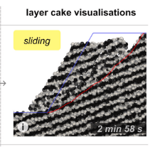

L’algorithmie, c’est quoi ?
Définition :
Système de notations et de règles de calcul, analogues à celles de l'algèbre, permettant, soit seulement de représenter les opérations de la logique classique d'une manière plus condensée et plus rigoureuse, soit de l'étendre et de définir des opérations nouvelles (CNRTL)
Utilité dans le domaine des géosciences :
Permettre la réalisation et l’utilisation de modèle et modélisation complexe
Huber et al. (2024)
science-climat-energie.be – ILOVECLIM (GIEC)

Slide 4
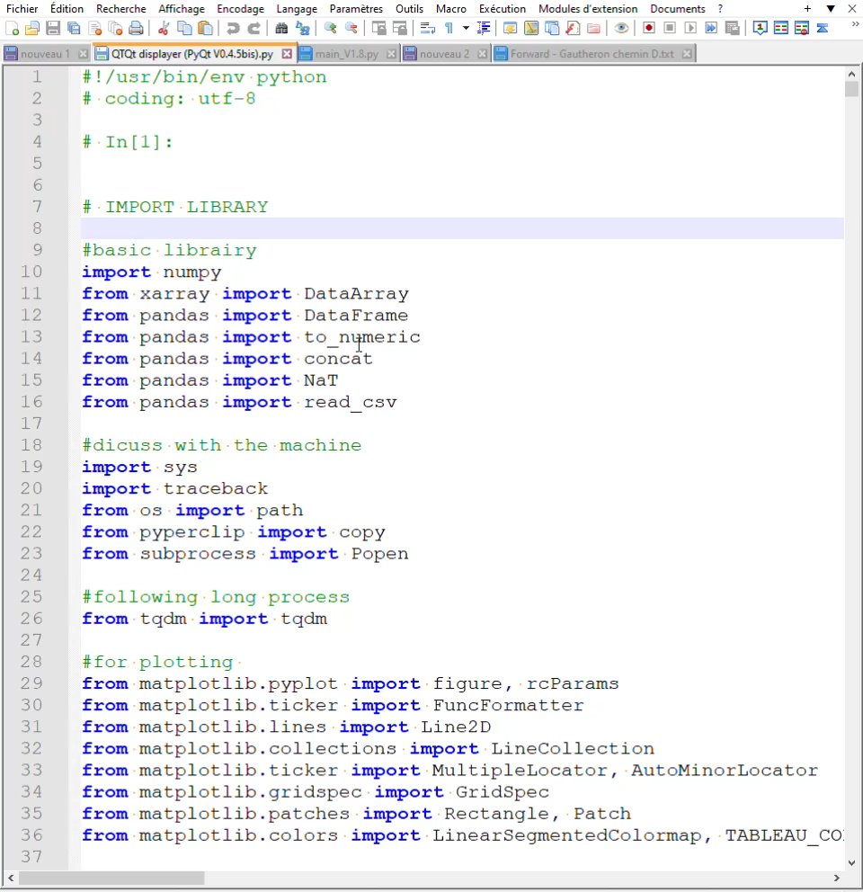
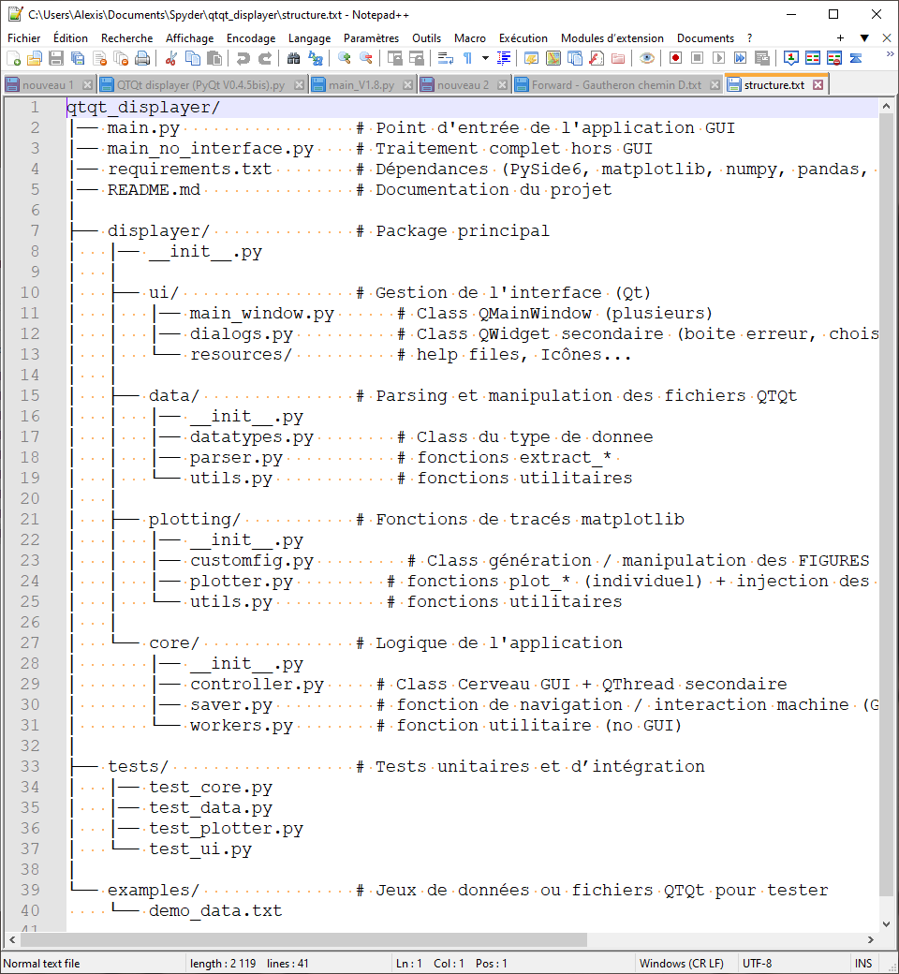
L’algorithmie, concrètement c’est quoi ?

Slide 5
Exercice : le soundex – intro
Concept :
méthode de phonétisation qui convertit un mot (souvent un nom propre) en un code censé représenter sa prononciation.
ex : permet de comparer des noms écrits différemment mais qui se prononcent de façon similaire.
Intérêt :
cas simple pour apprendre/mettre en place les bonnes pratiques de l’algorithmie :
choix/normalisation des entrés
gestion des exceptions
choix des structures de données
découpage d’un pb
éviter les duplications logiques
lisibilité du code ET de la structure

Slide 6


Exercice : le soundex – comment ?
Étape 1 : comprendre les différents processus à appliquer et les lister, voir créer une chronologie / un workflow
Étape 2 : choisir un processus et créer un premier code capable de le réaliser. Profiter pour définir différents types de composants à utiliser (chaine, liste, dictionnaires…)
Étape 3 : factoriser le code pour pouvoir ajouter de nouveaux processus / exceptions au « workflow »
Étape 4 : tester le code avec différentes bases de données

Slide 7
Exercice : le soundex – comment ?
Étape 1 : comprendre les différents processus à appliquer et les lister, voir créer une chronologie / un workflow
Étape 2 : choisir un processus et créer un premier code capable de le réaliser. Profiter pour définir différents types de composants à utiliser (chaine, liste, dictionnaires…)
Étape 3 : factoriser le code pour pouvoir ajouter de nouveaux processus / exceptions au « workflow »
Étape 4 : tester le code avec différentes bases de données
! programmeur expérimenté !

